Slide 1

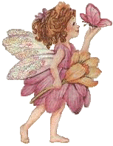






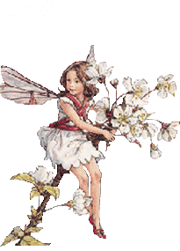
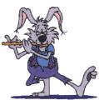



Chöông trình giao löu giöõa lôùp
7A
!!!!!!!!!!!!!
Notes:
1
1

Slide 2

Phần 1
TRÒ CHƠI Ô CHỮ
Ban tổ chức sẽ đưa ra các ô chữ cho người chơi đoán kèm một gợi ý, người chơi có quyền trả lời bất cứ lúc nào giàng được quyền ưu tiên trước.

Slide 3

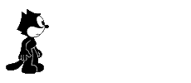

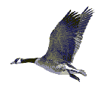



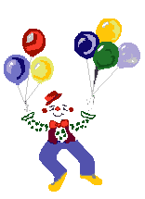
Troø chôi oâ chöõ
Đ | Ồ | N | G | C | H | Í
1
2 | 0
2
C | Ủ | L | Ạ | C
3
C | A | C | B | O | N
4
Chúc mừng bạn !
S | U | M | M | E | R
5
Q | A | N | G | Đ | I | Ệ | N
6
Ồ ! Tiếc quá.
K | I | L | I | M | A | N | J | A | R | O
7

Slide 4

Câu 1: Ô chữ gồm có 7 chữ cái
HÕt giê
1
2
3
4
5
6
7
8
9
10
11
12
13
14
15
Đây là tên một bài thơ nổi tiếng của nhà thơ Chính Hữu.

Slide 5
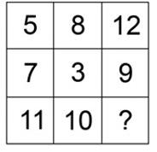
Câu 2: Ô chữ gồm có 2 chữ cái
Điền số vào ô trống hỏi?
HÕt giê
1
2
3
4
5
6
7
8
9
10
11
12
13
14
15

Slide 6
Câu 3: Ô chữ gồm có 5 chữ cái
HÕt giê
1
2
3
4
5
6
7
8
9
10
11
12
13
14
15
Đậu phộng người miền Bác gọi là gì?

Slide 7
Câu 4: Ô chữ gồm có 6 chữ cái
HÕt giê
1
2
3
4
5
6
7
8
9
10
11
12
13
14
15
Đây là nguyên tố dùng làm Anot trong bình điện phần nóng chảy.

Slide 8
Câu 5: Ô chữ gồm có 6 chữ cái
HÕt giê
1
2
3
4
5
6
7
8
9
10
11
12
13
14
15
Which season do the most people go beach??

Slide 9
Câu 7: Ô chữ gồm có 8 chữ cái
HÕt giê
1
2
3
4
5
6
7
8
9
10
11
12
13
14
15
Hiên tượng nào chứng minh rằng ánh sáng có chất hạt??

Slide 10
Câu 8: Ô chữ gồm có 11 chữ cái
HÕt giê
1
2
3
4
5
6
7
8
9
10
11
12
13
14
15
Đây là ngọn núi đứng một mình cao nhất thế giới với độ cao 4.600m, và là đỉnh núi lớn nhất ở Châu Phi??

Slide 11
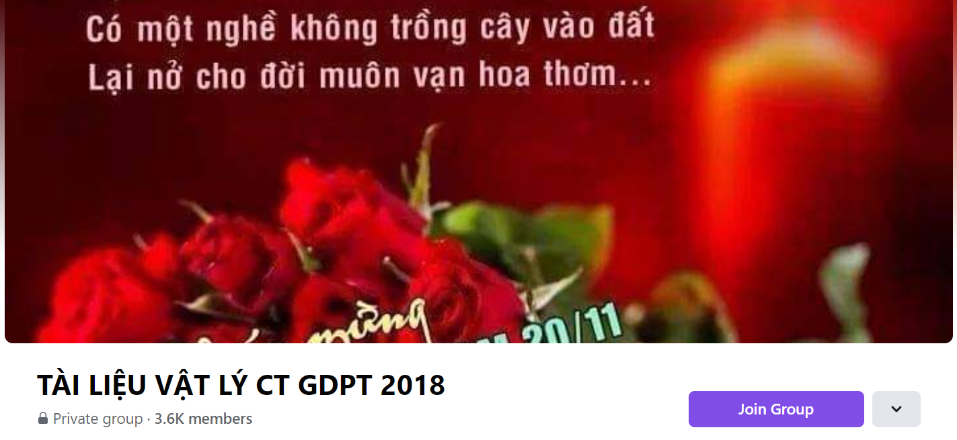
SƯU TẦM: ĐOÀN VĂN DOANH, NAM TRỰC, NAM ĐỊNH
LINK NHÓM DÀNH CHO GV BỘ MÔN VẬT LÝ TRAO ĐỔI TÀI LIỆU VÀ CHUYÊN MÔN CT 2018
https://www.facebook.com/groups/299257004355186

